Slide 1

Mystic Spice Premium Chai Tea 市場分析報告
Notes:
此簡報是由 PowerPoint Copilot 根據本文件中找到的內容自動產生的： https://microsoft-my.sharepoint.com/personal/dahans_microsoft_com/Documents/MS-4005/Market%20Analysis%20Report%20for%20Mystic%20Spice%20Premium%20Chai%20Tea.docx AI 產生的內容可能不正確。

Slide 2
議程
簡介
產品說明
產品描述(1/2)
產品描述(2/2)
市場趨勢和需求
拉丁美洲印度香料奶茶的市場佔有率
散發通道
促銷計劃和策略
預期結果和挑戰
建議和總結
Notes:
議程 * 簡介 * 產品描述 * 產品描述（1/2） * 產品描述 (2/2) * 市場趨勢和需求 * 競爭分析 * 泰特萊 (Tetley) * 茶瓦納 (Teavana) * 大衛茶 (David's Tea) * 本地品牌 * 拉丁美洲印度香料奶茶市場份額 * 分銷管道 * 零售商 * 批發商 * 經銷商 * 促銷計劃和策略 * 預期成果和挑戰 * 預期成果 * 潛在挑戰 * 建議和結論

Slide 3
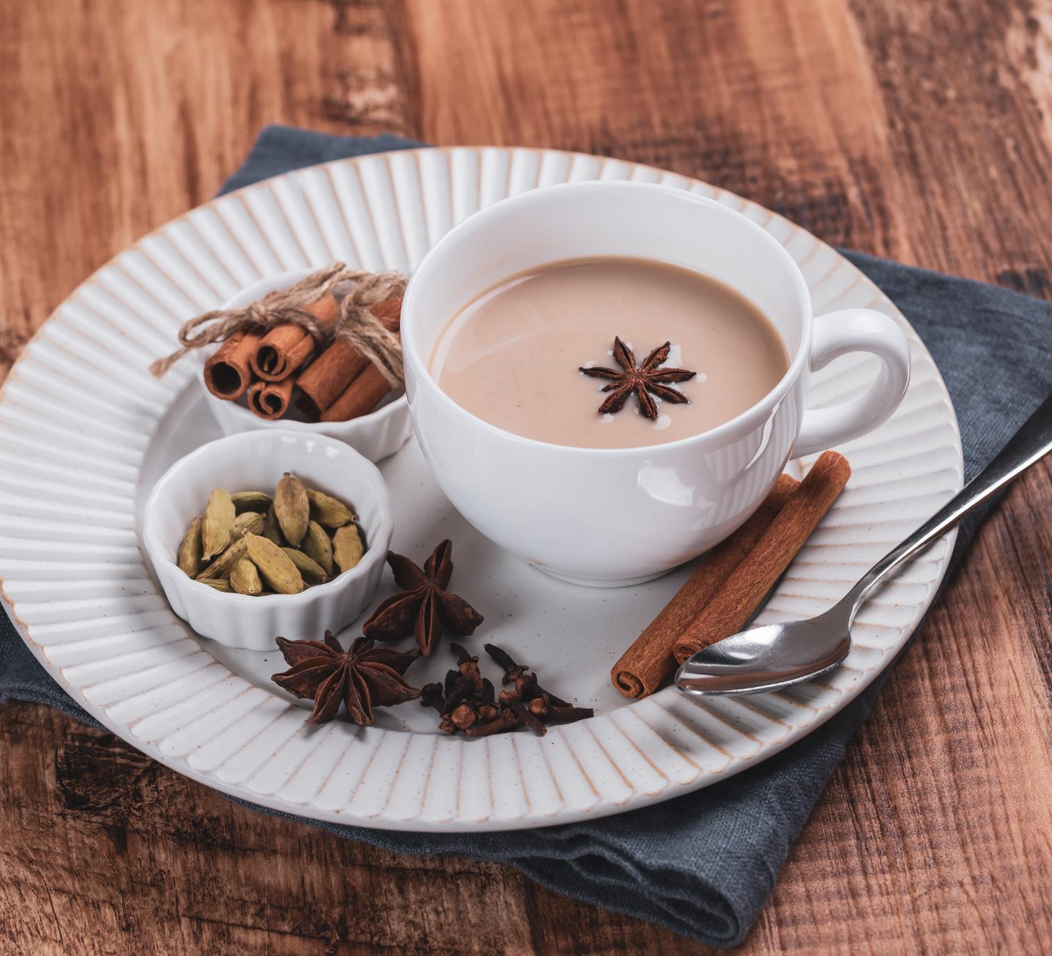
簡介
產品描述、功能和優點
拉丁美洲的市場趨勢和需求
拉丁美洲的競爭分析
拉丁美洲的散發通道
拉丁美洲的促銷計劃和戰略
預期結果和挑戰
建議和總結
Notes:
這份報告為拉丁美洲地區的 Mystic Spice Premium Chai Tea 提供了市場分析。它涵蓋產品描述、市場趨勢、競爭分析、分銷渠道、促銷計劃、預期結果，以及未來建議。 原創內容： 簡介 Mystic Spice Premium Chai Tea 是 Contoso 飲料公司推出的新產品，該公司專門生產經銷世界各地的優質飲料。Mystic Spice Premium Chai Tea 是一種香料茶飲料，起源於印度，已成為世界各地熱門飲品。這是一種多元化的飲品，可熱飲或冷飲，可加奶或不加奶，亦可搭配不同的香料與不同甜度享用。印度香料奶茶有許多健康益處，如提高免疫力，減少炎症，改善消化。它也具有豐富的文化和歷史意義，因為它往往與好客、友誼和放鬆有關。 這份報告的目的是為 Mystic Spice Premium Chai Tea 提供市場分析，專注於拉丁美洲地區。報告將涵蓋下列層面： Mystic Spice Premium Chai Tea 的產品描述、功能和優點 。 拉丁美洲香料奶茶的市場趨勢和需求 。 拉丁美洲香料奶茶競爭分析 拉丁美洲香料奶茶的分銷渠道 。 拉丁美洲香料奶茶的促銷計劃和戰略 。 促銷計劃的預期成果和挑戰。 拉丁美洲香料奶茶未來的建議和結論

Slide 4
產品說明
產品說明 | 功能 | 福利
Mystic Spice Premium Chai Tea | 精心製作融合 | 正宗印度香料奶茶體驗
精心製作融合
向印度香料茶永恆傳統致敬
穿越印度繽紛景觀的迷人之旅
讓您在家就能體驗正宗印度香料奶茶
Notes:
Mystic Spice Premium Chai Tea 是一款精心調製的茶品，致敬傳統印度奶茶文化。每一杯奶茶都帶您展開一段穿越印度繽紛風景的迷人旅程，將正宗印度香料奶茶體驗帶進您的家中。 原創內容： 產品描述 Mystic Spice Premium Chai Tea 是一款精心調製的茶品，致敬傳統印度奶茶文化。每一杯奶茶都帶您展開一段穿越印度繽紛風景的迷人旅程，將正宗印度香料奶茶體驗帶進您的家中。下表摘要說明 Mystic Spice Premium Chai Tea 的產品描述、功能和優點：

Slide 5
產品描述(1/2)
產品名稱 | 產品說明
Mystic Spice Premium Chai Tea | Mystic Spice Premium Chai Tea，以濃郁香氣與豐富層次的風味擁抱味蕾，這款精心調製的茶品，只爲向印度香料奶茶的永恆傳統致敬。每一杯奶茶都帶您展開一段穿越印度繽紛風景的迷人旅程，將正宗印度香料奶茶體驗帶進您的家中。
主要功能 | 主要權益
正宗調配：我們的香料奶茶由上等紅茶葉與精選香料和諧混合而成，搭配肉桂、豆蔻、丁香、薑及黑胡椒等獨特香料，展現無與倫比的風味。這個古老的配方保證每一口都擁有正宗濃鬱的味道。 | 健康增益成分：Mystic Spice Chai Tea 每一種成分都經精心挑選，以其天然的健康益處為基礎。生薑和豆蔻有助消化，肉桂有助調節血糖，丁香則增添抗氧化劑。
Notes:
未定義

Slide 6
產品描述(2/2)
產品名稱 | 產品說明
豐富香氣與风味：我們的香料奶茶散發溫暖辛辣的香氣，搭配深沉且振奮的口感，是您開始一天或在傍晚放鬆的完美飲品。風味強烈卻恰到好處，營造出一種舒適和柔和的體驗。 | 多樣沖泡選項：無論您喜歡熱騰騰的香料奶茶、清爽的冰茶，還是奶香濃郁的拿鐵，我們的調配都足夠多樣，完美適應各種偏好。隨附簡單的沖泡指南，讓您輕鬆依照喜好享受香料奶茶。。
可持續採購：我們堅持永續發展，我們從實行有機農業的小型農場中採購我們的成分，確保不僅品質卓越，還保證了地球的福祉。 | 優雅包裝： Mystic Spice Chai Tea 採用精美的環保包裝，是茶愛好者的完美禮品，也是自己品嘗的絕佳選擇。
客戶滿意度保證：我們保證產品品質，並提供滿意保證。如果 Mystic Spice Chai Tea 未能符合您的期待，我們將全力以赴，讓您滿意。 | 適合對象：茶愛好者、注重健康的人士、溫暖辛香飲品愛好者，以及任何想要探索傳統印度香料奶茶濃郁風味的您。
Notes:
未定義

Slide 7
市場趨勢和需求
區域 | 印度香料奶茶市場規模（單位：十億美元） | CAGR （2020-2027）
全球 | 1.9 | 5.5%
拉丁美洲 | N/A | 6.2%
拉丁美洲為印度香料奶茶帶來絕佳的發展機會。
健康、天然和異國產品需求不斷增加
阿根廷、智利和烏拉圭等國家具有濃厚的茶文化
印度香料奶茶可以吸引茶和咖啡愛好者
印度香料奶茶適合拉丁美洲消費者的生活方式和偏好
2019 年全球印度香料奶茶市場規模達 19 億美元
預計 2020 年到 2027 年，CAGR 將以爲5.5%的速度增長。
拉丁美洲是印度香料奶茶增長最快的地區之一
增長的主要動力包括認知度提升、可支配所得增加，以及通路拓展。
Notes:
拉丁美洲市場為印度香料奶茶提供了絕佳的機會，對健康、天然和異國產品需求不斷增加。2019 年全球印度香料奶茶市值為 19 億美元，預計 2020 年到 2027 年，CAGR 將以 5.5% 的速度增長。拉丁美洲是增長最快的地區之一。增長的主要動力包括認知度提升、可支配所得增加，以及通路拓展。 原創內容： 市場趨勢和需求 拉丁美洲市場為印度香料奶茶提供了絕佳的機會，因為該地區對健康、天然和異國產品需求不斷增加。該地區也有濃厚的茶文化，特別是在阿根廷、智利和烏拉圭等國家，馬黛茶是一種受歡迎的飲品。香料奶茶可以吸引茶愛好者和咖啡飲用者，因其有類似咖啡因提神效果，並具有更豐富的風味層次。印度香料奶茶也契合拉丁美洲消費者的生活方式和喜好，他們享受社交、分享和喜好甜食。 根據 Grand View Research 報告，2019 年全球印度香料奶茶市場規模價值 19 億美元，預計2020年到2027年，將以 5.5% 複合年增長率（CAGR）增長。報告還指出，拉丁美洲是印度香料奶茶增長最快的地區之一，2020年到2027年，CAGR 將以 6.2% 的速度增長。拉丁美洲香料奶茶增長的主要動力是： 對印度香料奶茶健康效益和文化方面越來越了解且感興趣 。 中產階級消費者可支配收入和消費能力不斷上升。 特色茶品與優質茶在年輕族群與都市人口中的日益普及。 各種渠道的印度香料奶茶產品分佈和供應不斷擴大，如超市、咖啡館和線上平台 。 出現印度香料奶茶全新創新口味和形式，如現成飲料、即時和有機品種

Slide 8
分銷渠道：零售商
零售商：直接向消費者銷售印度香料奶茶產品
超市、便利店、專賣店、咖啡館和線上平臺
影響消費者認知、喜好設定和購買
提供促銷和營銷支援
主要零售商
批發商：向零售商批量銷售印度香料奶茶
轉銷商：運輸製造商到零售商印度香料奶茶產品
Notes:
拉丁美洲的印度香料奶茶通過零售商、批發商和經銷商分銷。零售商，如超市和咖啡館，直接銷售給消費者，並可能影響他們的認知和購買。主要零售商包括沃爾瑪和星巴克。批發商批量銷售給零售商，而經銷商則從製造商運輸產品給零售商。 原始內容： 拉丁美洲印度香料奶茶的分銷渠道是香料奶茶產品交付和銷售給最終消費者的方式與手段。拉丁美洲印度香料奶茶的分銷管道可以分為三種類型：零售商、批發商和經銷商。 零售商是直接向消費者銷售印度香料奶茶產品的企業，如超市、便利店、專賣店、咖啡館和線上平臺。零售商是印度香料奶茶產品最可見、最無障礙的渠道，可以影響消費者對印度香料奶茶產品的認知、偏好和購買。零售商也可以為印度香料奶茶產品提供促銷和銷售支援，例如顯示器、招牌和貨架空間。拉丁美洲印度香料奶茶產品的一些主要零售商是沃爾瑪、家樂福、奧克斯克斯、星巴克和亞馬遜。

Slide 9
分銷渠道：批發商
批發商從製造商或轉銷商大量購買印度香料奶茶產品
他們向零售商或其他中間商出售
批發商連結印度香料奶茶產品的供需關係
它們提供規模經濟、儲存和運輸服務
批發商提供市場資訊、意見反應和信用便利服務
Notes:
批發商批量購買印度香料奶茶產品，並將其出售給零售商或其他中介機構。他們把印度香料奶茶產品的供需聯繫起來，提供各種服務。拉丁美洲的主要批發商包括 Cencosud、Grupo Pao de Acucar、La Anonima和 Makro。 原始內容： 批發商是從製造商或經銷商批量購買印度香料奶茶產品的企業，並出售給零售商或其他中介機構。批發商為印度香料奶茶產品供需提供聯繫，為香料奶茶提供規模經濟、儲存和運輸服務。批發商提供印度香料奶茶市場資訊、意見反應和信用便利服務。拉丁美洲印度香料奶茶產品的一些主要批發商是Cencosud、Grupo Pao de Acucar、La Anonima 和 Makro。

Slide 10
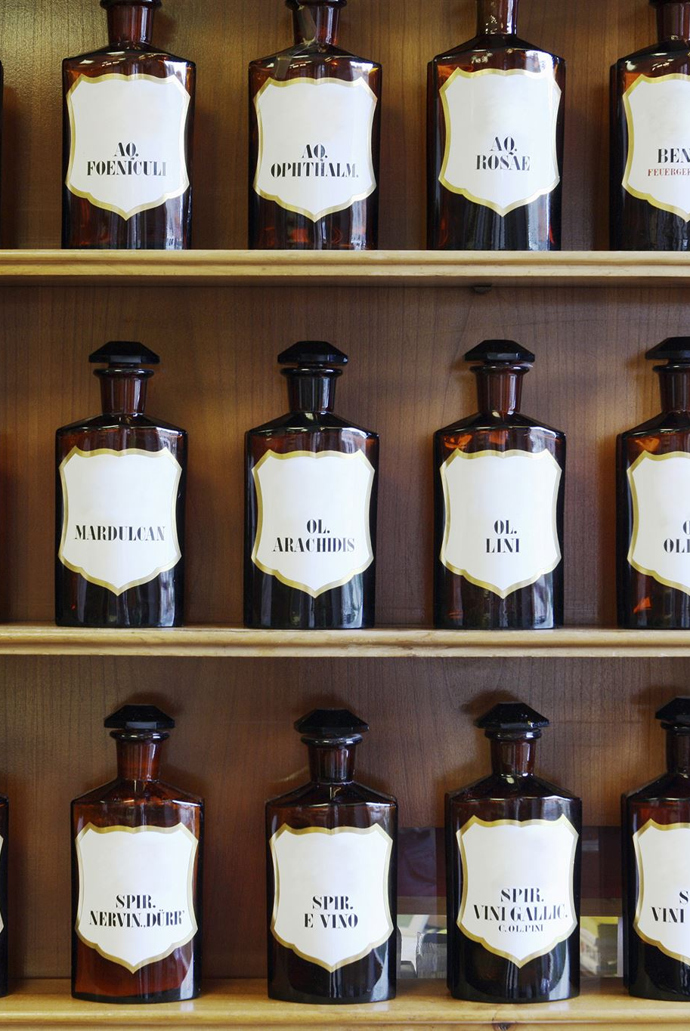
分銷渠道：經銷商
經銷商的角色
代表和分銷香料奶茶產品
促進在不同市場的流通和銷售
提供行銷、銷售和售後服務
關聯性
建立和維護與零售商和消費者的關係
提供技術和後勤支援
拉丁美洲主要經銷商
Tailwind Traders
WoodGrove Groceries
Notes:
轉銷商代表和分銷印度香料奶茶產品，促進在不同市場的流通和銷售，並提供行銷、銷售和銷售服務。他們與零售商和消費者建立和維護關係，並提供技術和後勤支援。拉丁美洲的主要經銷商包括聯合利華、雀巢、可口可樂和百事可樂。 原始內容： 經銷商是代表和分銷香料奶茶產品的企業，代表製造商或批發商。經銷商是促進印度香料奶茶在不同市場和地區流通和銷售的機構，他們可以為印度香料奶茶產品提供行銷、銷售和售后服務。經銷商也可以與零售商和消費者建立和維護關係，併為印度香料奶茶產品提供技術和物流支援。拉丁美洲印度香料奶茶產品的一些主要經銷商是聯合利華、雀巢、可口可樂和百事可樂。

Slide 11
促銷計劃和策略
促銷計劃和策略目標
提高目標受眾對印度香料奶茶的認識和興趣
將香料奶茶定位為優質、天然和健康的產品
通過各種渠道和獎勵措施，鼓勵消費者試用並購買印度香料奶茶
建立印度香料奶茶消費者的忠誠度和顧客留存。
促銷計劃和策略中使用的戰術
為印度香料奶茶打造一個吸引人的令人難忘的廠牌名稱和標誌
開發印度香料奶茶網站和社交媒體形象
啟動數位行銷活動
分發印度香料奶茶免費樣品和優惠券
組織活動和比賽
促銷計劃和策略的實施與評估
Notes:
拉丁美洲印度香料奶茶的促銷計劃和策略，旨在增加品牌知名度、塑造高級產品形象、鼓勵消費者嘗試與購買，並建立品牌忠誠度。策略包括建立品牌名稱和標誌、開發網站和社交媒體曝光、推出數位行銷活動、發佈免費樣本、組織活動，以及與當地企業合作。該計劃將在 12 個月內實施，預算為 10 萬美元，並使用關鍵績效指標進行評估。 原始內容： 促銷計劃和策略 拉丁美洲印度香料奶茶的促銷計劃和策略旨在實現下列目標： 增加目標受眾對印度香料奶茶的認識和興趣。 將印度香料奶茶定位為優質、天然、健康的產品，提供獨特而令人滿意的體驗 。 透過各種管道和獎勵，鼓勵試用和購買印度香料奶茶。 透過參與和回饋意見在印度香料奶茶消費者忠誠度與與回購率 。拉丁美洲印度香料奶茶促銷計劃和策略將採用多元方法，例如： 為印度香料奶茶打造一個引人注目的令人難忘的品牌名稱和標誌。 為印度香料奶茶開發一個網站和社交媒體頁面，展示其優點、特色和故事 。 啟動數位行銷活動，使用 SEO、SEM、電子郵件行銷和網紅行銷來觸達並吸引潛在客戶 。 在策略地點分發香料奶茶免費樣品和優惠券，如超市、咖啡館和健康食品商店 。 組織活動與比賽，邀請民眾與親友一起品嚐並分享印度香料奶茶 。 與印度香料奶茶具有相同價值觀和願景的當地企業和組織合作， 拉丁美洲印度香料奶茶的促銷計劃和策略將在 12 個月內實施，預算為 100,000 美元。系統會使用關鍵效能指標來監視和評估計劃，例如網站流量、社交媒體參與度、電子郵件開啟率、轉換率、銷售量、客戶滿意度和保留率。

Slide 12

預期結果和挑戰：預期結果
印度香料奶茶在目標群體中的認知度與興趣增長 20%。
該地區印度香料奶茶市場份額增長 10%
該地區印度香料奶茶銷售量和收入增長 15%
該地區印度香料奶茶客戶滿意度和保留率增長 25%
Notes:
拉丁美洲印度香料奶茶的促銷計劃和策略預計將帶來以下成果：品牌認知度與興趣提升 20%，市場份額增加 10%，銷售量和收入增加 15%，客戶滿意度和保留率增加 25%。 原始內容： 預期成果和挑戰 拉丁美洲的印度香料奶茶的促銷計劃和策略預期成果如下： 目標受眾對印度香料奶茶的認識和興趣增加了20%。 該地區印度香料奶茶市場份額增長10%。 該地區印度香料奶茶銷售量和收入增長15%。 該地區印度香料奶茶的客戶滿意度和保留率增加了 25%

Slide 13
預期結果和挑戰：潛在挑戰
與其他飲料相比，印度香料奶茶產品價格高、負擔性較低
部分人群對印度香料奶茶的認識和熟悉程度不足
來自其他茶產品的競爭，如草本茶、綠茶和紅茶
在某些國家，法規和文化障礙可能會限制印度香料奶茶產品的進入與擴張。
可能影響印度香料奶茶原料供應與品質的環境與社會問題
Notes:
拉丁美洲的印度香料奶茶的促銷計劃和策略面臨幾個挑戰，包括高價格、缺乏認識、其他茶產品競爭、監管和文化障礙，以及可能影響印度香料奶茶原料供應和品質的環境和社會問題。 在某些國家，法規和文化障礙可能會限制香料奶茶產品的進入與擴張原始內容： 拉丁美洲香料奶茶促銷計劃和策略的潛在挑戰如下： 與其他飲料相比，香料奶茶產品價格高、負擔性較低。 部分人群對香料奶茶的認識和熟悉程度不足。 來自其他茶產品的競爭，如草本茶、綠茶和紅茶 。 在某些國家，法規和文化障礙可能會限制香料奶茶產品的進入與擴張。 可能影響馬薩拉茶原料供應和品質的環境和社會問題

Slide 14
建議和總結
印度香料奶茶是一個具有潛力的產品，在拉丁美洲市場有著成長的前景。
為其他飲品提供一個健康、天然且異國風味的選項。
將印度香料奶茶定位並推廣為一款優質、正宗且多功能的產品。
滿足不同消費族群和各種場合的需求。
利用獨特的特徵和優點，例如豐富的香氣、味道和健康益處
與其他茶產品區別開來
運用線上和線下的策略組合來觸及並吸引目標受眾。
建立忠誠且滿意的客戶群
克服價格、意識、競爭、法規和永續等挑戰和威脅。
持續監視、評估並調整促銷計劃和策略
Notes:
香料奶茶在拉丁美洲市場展現出高度潛力，提供健康且具異國風格的替代品。產品應定位為高級且多元的飲品，利用其獨特的功能和優點。應該用線上和離線策略組合來觸及目標受眾並克服挑戰。 原始內容： 建議和結論 根據市場分析、競爭分析、分銷管道和促銷計劃和策略，為拉丁美洲香料奶茶的未來繪製下列建議和結論： 香料奶茶是一款具具有潛力的產品，能在拉丁美洲市場成長並獲得成功，因其提供了一種健康、天然且具有異國風味的其他飲料替代方案。 應將香料奶茶定位和行銷為優質、正宗和且多元化的產品，以吸引不同族群與多種消費情境 。 香料奶茶需要利用其獨特特點與優勢，如其豐富香氣、風味和健康益處，與其他茶產品區別開來 。 香料奶茶應結合線上與線下的行銷手法，以有效接觸並吸引目標受眾，並創造忠誠和滿意的客戶群 。 香料奶茶需要克服可能阻礙該地區增長和擴張的挑戰和威脅，如價格、品牌知名度、競爭、法規限制與永續發展等問題 。總之，香料奶茶是一種在拉丁美洲市場具有相當的潛力與發展機會，但也面臨著一些挑戰和風險。這份報告中概述的促銷計劃和策略旨在解決這些問題，並達到所需的結果。然而，行銷計畫與策略必須根據不斷變化的市場狀況以及顧客回饋，持續進行監控、評估與調整。

